Slide 1




Slide 2



Lớn lên em sẽ làm gì?

Slide 3


THỰC HÀNH KĨ NĂNG GIỮA HỌC KÌ 1

Slide 4


Slide 5

1. Hệ thống kiến thức đã học.
+ Người lao động có những đóng góp gì cho cuộc sống của chúng ta?
B
+ Nêu những việc cần làm để thể hiện lòng biết ơn người lao động.
+ Kể tên những biểu hiện của sự cảm thông, giúp đỡ người có hoàn cảnh khó khăn.

Slide 6

1. Hệ thống kiến thức đã học.
+ Vì sao cần cảm thông, giúp đỡ người có hoàn cảnh khó khăn?
+ Kể về người có hoàn cảnh khó khăn mà em biết.
+ Nêu một số biểu hiện của người yêu lao động.
B

Slide 7




Slide 8
2: Sắm vai xử lí tình huống
TH1. Bố mẹ cho em tiền ủng hộ những người có hoàn cảnh khó khăn nhưng bạn rủ em dùng tiền chơi điện tử.
Từ chối, không làm theo bạn và dùng số tiền đó để ủng hộ những người có hoàn cảnh khó khăn.

Slide 9
2: Sắm vai xử lí tình huống
TH2. Gia đình Hoa rất khó khăn, me bạn bị bệnh hiểm nghèo. lớp em tổ chức đi thăm, tặng quà, động viện Hoa nhưng một số bạn trong lớp không muốn tham gia.
Khuyên các bạn tham gia chia sẻ, động viên bạn Hoa, giúp bạn vượt qua hoàn cảnh khó khăn để tiếp tục tới trường hoc tập.

Slide 10


Slide 11
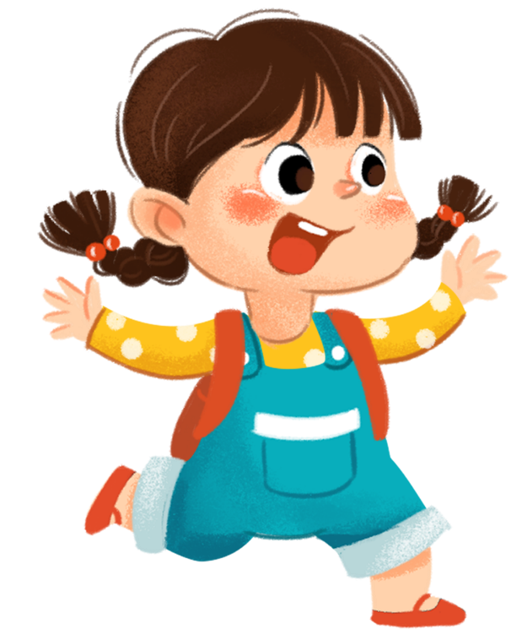
Hãy vẽ một bức tranh về một việc em đã làm ở trường hoặc ở nhà thể hiện sự yêu lao động.

Slide 12


Slide 13


* Năng lực đặc thù:
- - Năng lực tự chủ, tự học: biết tự chủ tự học, tự điều chỉnh hành vi, thái độ lời nói và việc làm biết ơn người lao động và giúp đỡ cảm thông với người gặp khó khăn.
* Năng lực chung: giao tiếp và hợp tác, tự giải quyết vấn đề và sáng tạo, tự chủ và tự học trước những tình huống liên quan tới thái độ đối với lao động.
* Phẩm chất nhân ái: Có ý thức giúp đỡ lẫn nhau trong hoạt động nhóm để hoàn thành nhiệm vụ, có thái độ biết ơn người lao động, giúp đỡ cảm thông với người gặp khó khăn.

